Slide 1
11. zasedání PS Vzdělávání
19. 3. 2019, Plzeň

Slide 2
1. Zahájení, schválení programu, schválení hostů

Slide 3
Program zasedání
Zahájení, schválení programu, schválení hostů
Aktuální informace k realizaci projektu „Krajský akční plán rozvoje vzdělávání Plzeňského kraje“
Schválení aktualizace seznamu projektových záměrů do 86. výzvy IROP
Analýza věkové struktury pedagogů ZŠ a SŠ v Plzeňském kraji
Analýza potřeb škol v Plzeňském kraji
Diskuse, různé
Závěr

Slide 4
2. Aktuální informace k realizaci projektu „Krajský akční plán rozvoje vzdělávání Plzeňského kraje“

Slide 5
Změny v PS Vzdělávání
Zástupce zřizovatelů ZŠ
Mgr. Martina Němečková (město Planá)

Slide 6
Aktuální činnost projektu KAP
Evaluace KAP
jednání platforem
5. a 6. zasedání platformy Nepovinná témata (21. 9. 2018, 12. 10. 2018)
4. a 5. zasedání platformy Odborné vzdělávání (22. 10. 2018, 14. 1. 2019)
6. a 7. zasedání platformy Polytechnické vzdělávání (19. 10. 2018, 14. 11. 2018)
5. a 6. zasedání platformy Společné vzdělávání (19. 11. 2018, 28. 1. 2019)
4. a 5. zasedání platformy Kariérové poradenství (7. 11. 2018, 11. 1. 2019)
5. zasedání platformy Podpora podnikavosti (5. 12. 2018)

Slide 7
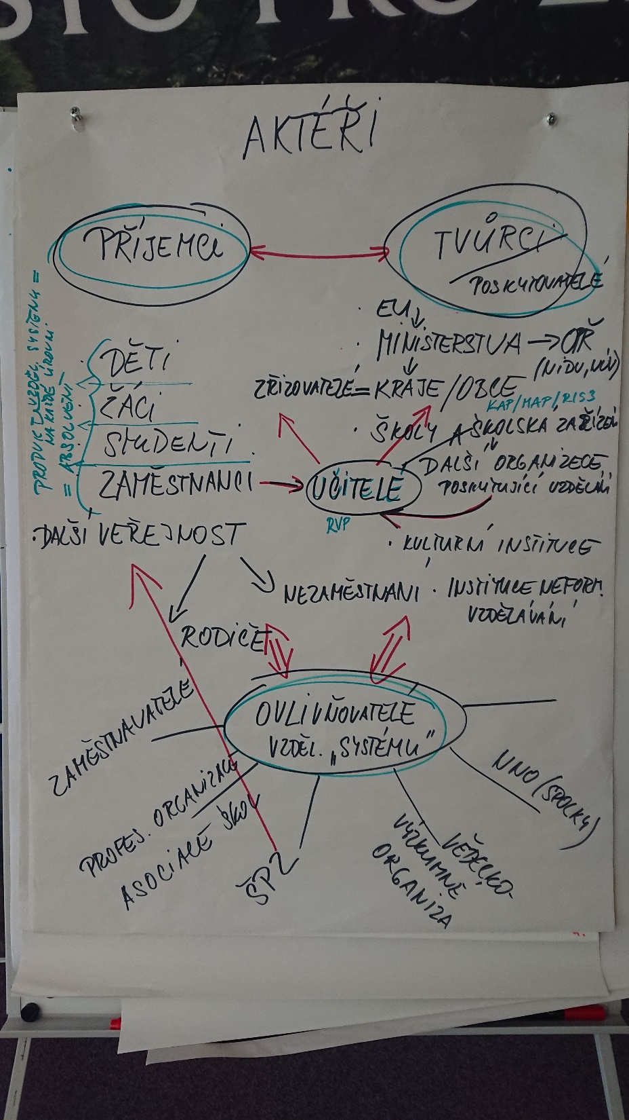
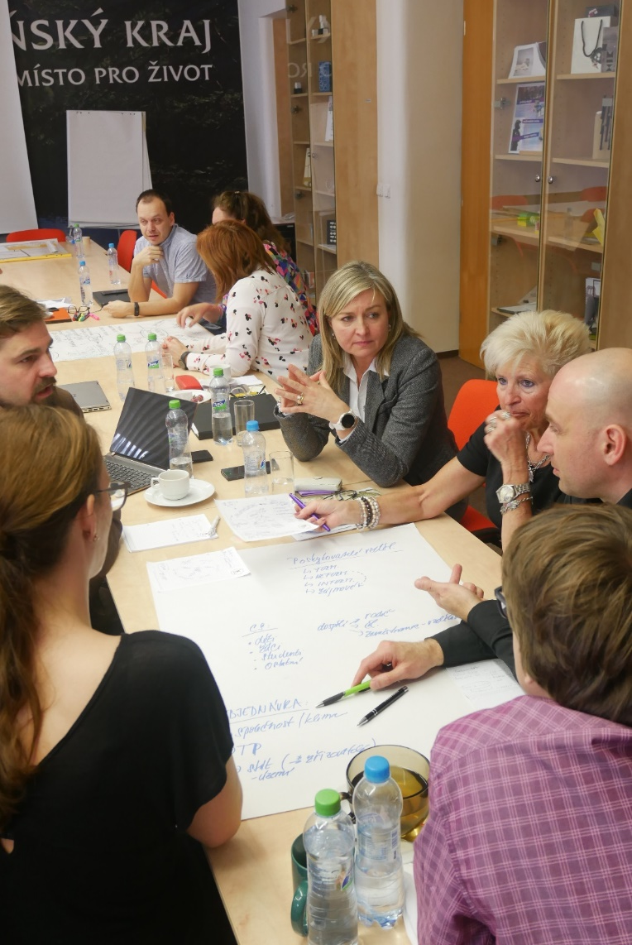
Platforma Vize 2035
facilitátor diskuse Mgr. Jan Husák
37 členů
Naplánováno 6 jednání:
5. 2. 2019
5. 3. 2019
9. 4. 2019
14. 5. 2019
5. 6. 2019
září 2019

Slide 8
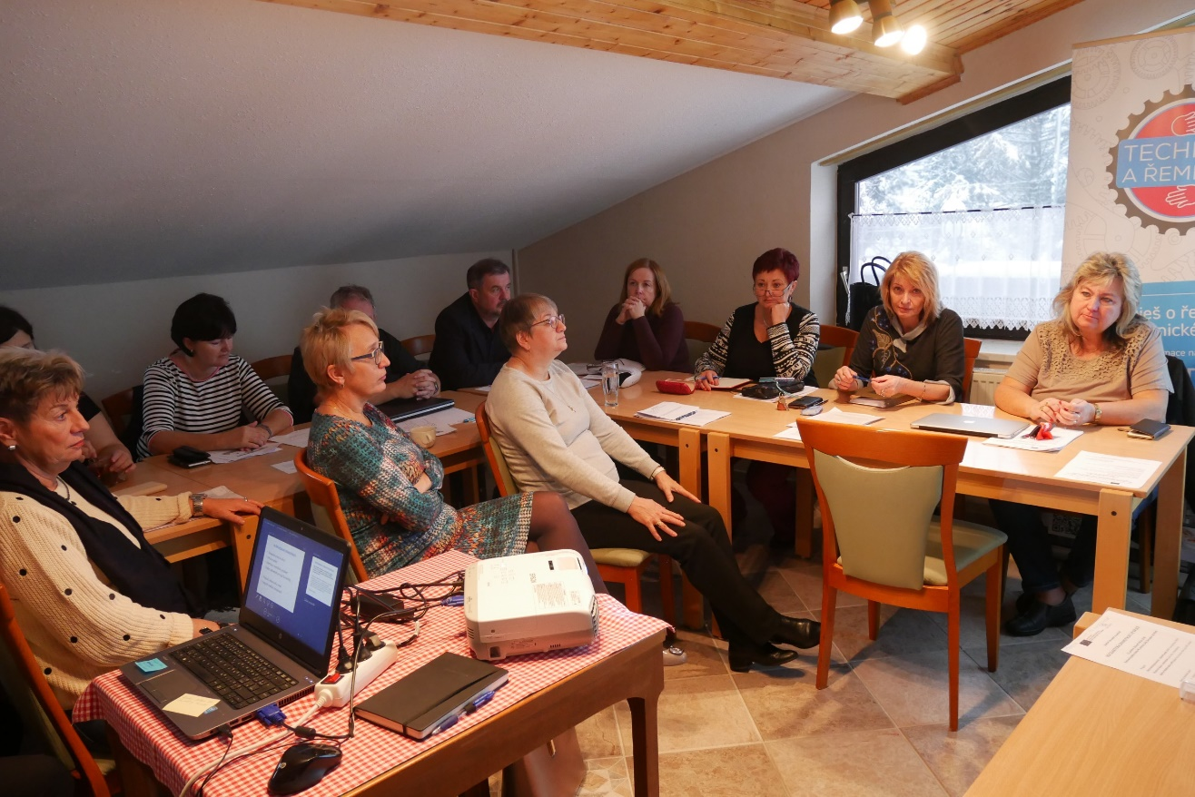
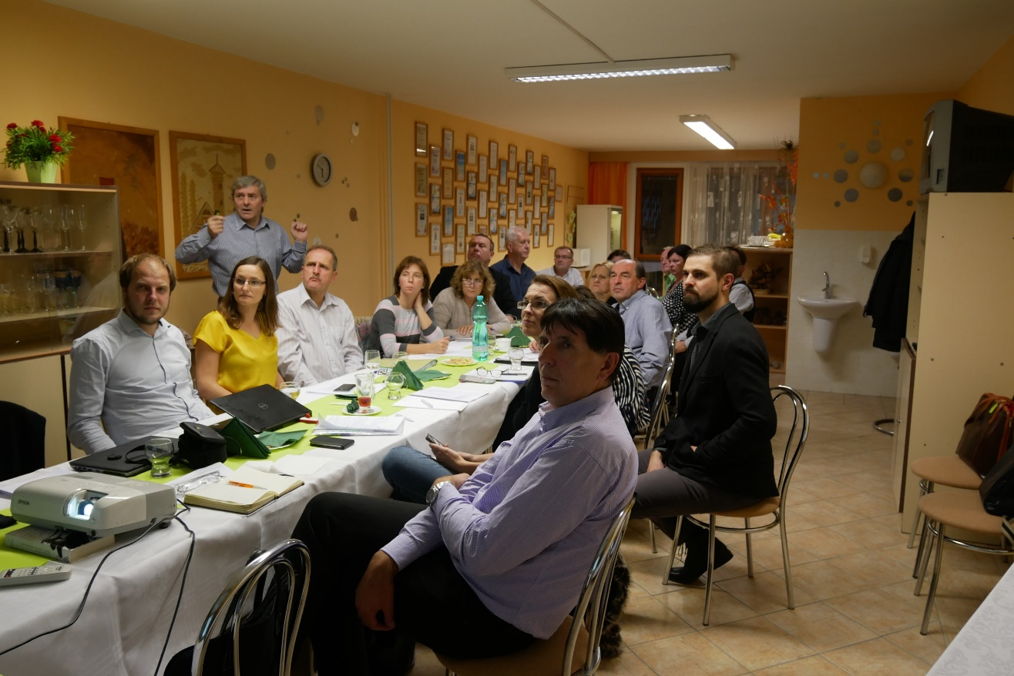
Setkání ředitelů
Setkání ředitelů SOU (Sušice, 1.-2.11.2018)
Setkání ředitelů gymnázií (Špičák, 12.-13.11.2018)
Setkání ředitelů škol s převahou maturitních oborů (Špičák, 26.-27.11.2018)
Setkání ředitelů soukromých a církevních škol (Plzeň, 9. 1. 2019)

Slide 9
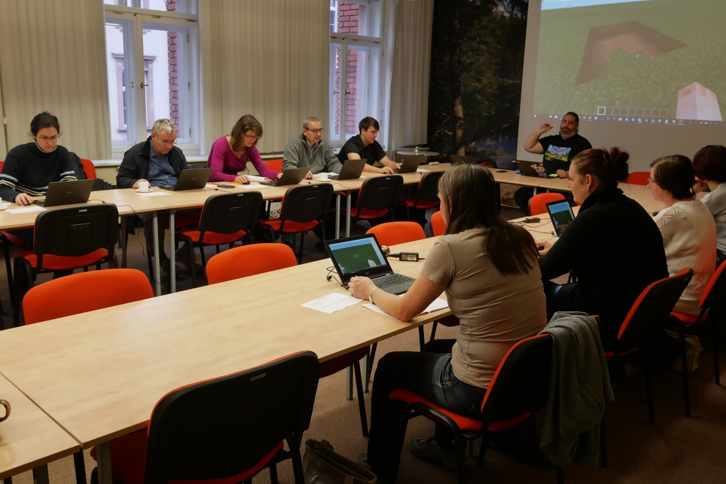
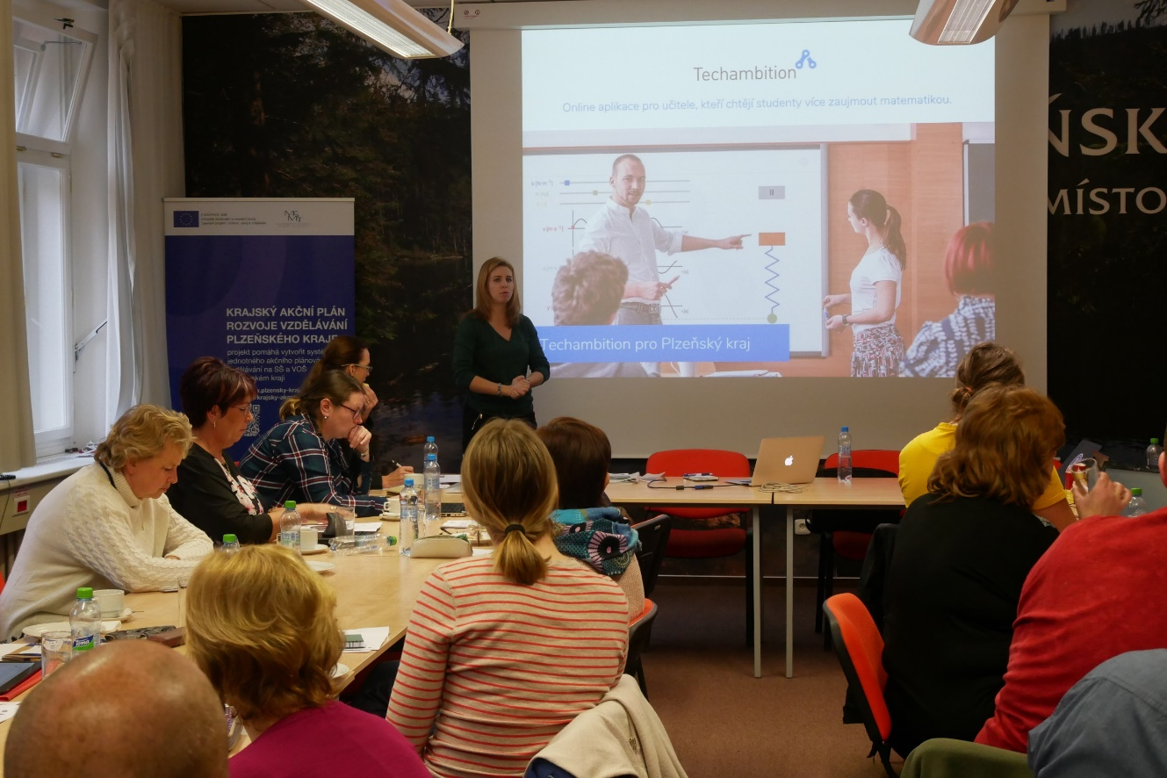
Tematická setkávání
workshop Minecraft ve vzdělávání (Plzeň, 22. 11. 2018)
seminář Inspirace pro rozvoj matematické gramotnosti (Plzeň, 12. 12. 2018)
seminář pro žadatele Šablony pro SŠ a VOŠ II (13. 3. 2019)

Slide 10
Plánované aktivity
seminář Pokročilé možnosti office 365 pro školy (Plzeň, 22. 3. 2019)
Mezikrajské setkání realizátorů KAP v Plzni (2. – 3. 4. 2019)
Výzvy OP VVV
Šablony pro SŠ a VOŠ II – příjem žádostí do 29. 11. 2019
Inkluzivní vzdělávání pro sociálně vyloučené lokality II – příjem žádostí do 30. 6. 2020
Zvyšování kvality neformálního vzdělávání – příjem žádostí do 6. 1. 2020
Implementace KAP II – předpoklad vyhlášení listopad/prosinec 2019

Slide 11
Harmonogram KAP
Evaluace KAP I
dokončení evaluace KAP I 4/19
Tvorba KAP II
Analýza potřeb na školách 3/19
Analýza potřeb v území 3 – 6/19
Prioritizace potřeb 7 – 9/19
Dokončení KAP II 10/19
7. zasedání platformy Nepovinná témata (24. 4. 2019)
6. zasedání platformy Podpora podnikavosti (29. 4. 2019)

Slide 12
3. Schválení aktualizace seznamu projektových záměrů do 86. výzvy IROP

Slide 13
Výzva č. 86 Infrastruktura vedoucí k přechodu do škol hlavního vzdělávacího proudu a k samostatnému způsobu života
vyhlášena 30. srpna 2018
zahájení příjmu žádostí 27. září 2018
ukončení příjmu žádostí 27. října 2019
alokace výzvy je 456 mil. Kč z EFRR
na podporu rozvoje infrastruktury škol samostatně zřízených pro žáky se zdravotním postižením (podle § 16 odstavce 9 a § 48 zákona č.561/2004 Sb., ve znění pozdějších předpisů) a školských poradenských zařízení, tedy pedagogicko-psychologických poraden a speciálně pedagogických center.

Slide 14
4. Analýza věkové struktury pedagogů ZŠ a SŠ v Plzeňském kraji

Slide 15
Regionální rozvojová agentura Plzeňského kraje, o.p.s. Věková struktura pedagogů v Plzeňském kraji

Slide 16
Metodický přístup
Věk pedagogů
9 pětiletých skupin
3 hlavní věkové skupiny (do 39 let, 40-55 let, od 55 let)
průměrný věk
Výstupy
Struktura pedagogů podle:
věkových skupin (3 nebo 9)
„typu“ základní školy
vybraných skupin předmětů
území
Neaprobovaná výuka podle:
„typu“ základní školy
vybraných skupin předmětů
území
Notes:
Rizika chybovosti na projektech

Slide 17
Metodický přístup
Věk pedagogů
9 pětiletých skupin
3 hlavní věkové skupiny (do 39 let, 40-55 let, od 55 let)
průměrný věk
Výstupy
Struktura pedagogů podle:
věkových skupin (3 nebo 9)
„typu“ střední školy
zařazení učitele
předmětů
území
Neaprobovaná výuka podle:
„typu“ střední školy
zařazení učitele
předmětů
území
Notes:
Rizika chybovosti na projektech

Slide 18
ZÁKLADNÍ ŠKOLY V PLZEŇSKÉM KRAJI 2018/2019

Slide 19
Vstupní data
Výsledky dotazníkového šetření ZŠ v kraji
193 ze 194 obecních ZŠ
13 ze 14 krajských ZŠ
7 z 10 soukromých ZŠ
97 % všech ZŠ, tj. 95 % žáků a 97 %tříd
Sledováno podle jednotlivých pedagogů:
věk
dosažené vzdělání, včetně specializace tohoto studia
velikost úvazku + týdenní hodinová dotace celkem
vyučované předměty
aprobovaně x neaprobovaně
Notes:
Rizika chybovosti na projektech

Slide 20
Věková struktura pedagogů ZŠ

Slide 21
Věk pedagogů ZŠ v Plzeňském kraji – podle zřizovatele a typu školy
Průměrný věk téměř 46 let
Nejstarší pedagogové na ZŠ krajských/speciálních
Nízký věk pedagogové ZŠ soukromé
 | ø věk (roky) | podíl dle věku (%)
 |  | do 39 | 40-54 | nad 55
ZŠ celkem | 45,8 | 28,5 | 46,9 | 24,6
ZŠ obecní | 45,8 | 28,8 | 46,6 | 24,7
ZŠ krajské | 49,6 | 12,0 | 57,8 | 30,2
ZŠ soukromé | 39,1 | 51,1 | 38,1 | 10,9
ZŠ úplné | 45,5 | 29,6 | 46,1 | 24,3
ZŠ pouze 1. stupeň | 46,3 | 27,1 | 48,8 | 24,0
ZŠ pouze 2. stupeň | 39,0 | 69,9 | 30,1 | 0,0
ZŠ speciální | 49,5 | 12,5 | 57,4 | 30,2
Notes:
Rizika chybovosti na projektech

Slide 22
Věk pedagogů ZŠ (I)
Vysoké podíly učitelů 1. stupně a českého jazyka ve věkových skupinách 55-54 a 55-59 let
Vysoký podíl učitelů fyziky ve věkových skupinách 60-64 let a nad 65 let
Nízké podíly učitelů matematiky ve věku do 29 let a 30–34 let
Vysoké podíly učitelů angličtiny, ICT a přírodopisu ve věku do 29 let, 30-34 a 35-39 let

Slide 23
Věk pedagogů ZŠ (II)
Vysoké podíly učitelů oblasti svět práce ve věkových skupinách 55-54, 55–59 a 60-64 let
Velmi nepříznivá věková struktura učitelů „speciálních předmětů“
Velmi příznivá věková struktura učitelů zeměpisu a tělesné výchovy
Notes:
Rizika chybovosti na projektech

Slide 24
Věk pedagogů ZŠ v Plzeňském kraji podle okresů a typu školy
Nejmladší pedagogové v okrese Plzeň – město
Nejstarší pedagogové v okrese Tachov
Vyrovnané průměrné věky v případě ZŠ speciálních
 | ø věk (roky)
 | PM | PS | RO | PJ | KT | DO | TC | PK
ZŠ celkem | 44 | 47 | 45 | 46 | 47 | 45 | 48 | 46
ZŠ úplné | 44 | 47 | 45 | 46 | 47 | 45 | 48 | 46
ZŠ pouze 1.stupeň | 45 | 47 | 47 | 46 | 46 | 46 | 49 | 46
ZŠ pouze 2.stupeň | x | x | 39 | x | x | x | x | 39
ZŠ speciální | 49 | 50 | 50 | 50 | 50 | 49 | 50 | 50
Velmi vysoké podíly v okrese Tachov a Domažlice
Vysoký podíl učitelů 1. stupně v okrese Plzeň - město
Nízké podíly učitelů ZŠ speciálních v okrese Plzeň – město
 | Podíl pedagogů nad 60 let v %
 | PM | PS | RO | PJ | KT | DO | TC | PK
ZŠ celkem | 7 | 7 | 6 | 9 | 9 | 10 | 15 | 9
ZŠ úplné | 7 | 8 | 7 | 9 | 9 | 10 | 15 | 9
ZŠ pouze 1.stupeň | 11 | 5 | 2 | 4 | 7 | 7 | 3 | 6
ZŠ pouze 2.stupeň | x | x | x | x | x | x | x | x
ZŠ speciální | 9 | 16 | 10 | 20 | 14 | 14 | 26 | 12
Notes:
Rizika chybovosti na projektech

Slide 25
Podíl pedagogů ZŠ 60+ v Plzeňském kraji podle okresů
 | PM | PS | RO | PJ | KT | DO | TC | PK
Německý jazyk (1. i 2. st.) | 5 | 10 | 21 | 22 | 7 | 18 | 27 | 12
Český jazyk a literatura | 8 | 2 | 10 | 12 | 16 | 15 | 25 | 12
I. stupeň | 7 | 7 | 3 | 8 | 8 | 10 | 10 | 8
Anglický jazyk (1. i 2. st.) | 5 | 4 | 2 | 2 | 6 | 9 | 3 | 5
Ostatní cizí jazyky (1. i 2. st.) | 0 | 9 | 7 | 10 | 0 | 0 | 0 | 4
Fyzika | 5 | 26 | 18 | 11 | 17 | 4 | 26 | 14
Matematika (jen 2. st.) | 8 | 11 | 19 | 7 | 14 | 9 | 22 | 11
Chemie | 9 | 8 | 17 | 0 | 12 | 8 | 29 | 11
Přírodopis | 8 | 19 | 6 | 8 | 1 | 6 | 24 | 9
ICT (1. i 2. st.) | 6 | 6 | 7 | 6 | 3 | 4 | 13 | 6
Svět práce (jen 2. st.) | 13 | 15 | 10 | 19 | 13 | 22 | 40 | 17
Ostatní společenské vědy | 9 | 4 | 3 | 13 | 10 | 14 | 21 | 10
Dějepis | 7 | 9 | 10 | 11 | 5 | 9 | 26 | 10
Umění a kultura (jen 2. st.) | 8 | 12 | 5 | 12 | 8 | 10 | 17 | 10
Zeměpis | 4 | 2 | 4 | 21 | 11 | 8 | 13 | 8
Tělesná výchova (jen 2. st.) | 4 | 4 | 3 | 12 | 9 | 12 | 18 | 7
Předmět spec.ped.péče | 22 | 0 | 18 | 0 | 0 | 20 | 0 | 17
I. stupeň ZŠ speciální | 10 | 17 | 19 | 16 | 16 | 0 | 16 | 12
I. stupeň ZŠ speciální | 13 | 0 | 0 | 20 | 5 | 0 | 2 | 9
Velmi vysoké podíly v okrese Tachov u téměř všech skupin předmětů
Vysoký podíl učitelů skupiny předmětů:
Svět práce
Fyzika
Německý jazyk
Český jazyk
Notes:
Rizika chybovosti na projektech

Slide 26
Podíl neaprobované výuky ZŠ

Slide 27
Neaprobovaná výuka v ZŠ v Plzeňském kraji
Vysoký podíl neaprobované výuky v okrese Tachov a Plzeň – jih
Velmi nízký podíl ZŠ speciálních v okrese Plzeň - město
 | Podíl neaprobované výuky (%)
 | PM | PS | RO | PJ | KT | DO | TC | PK
ZŠ celkem | 15 | 22 | 21 | 23 | 16 | 21 | 31 | 19
ZŠ úplné | 15 | 22 | 23 | 23 | 16 | 21 | 30 | 20
ZŠ pouze 1.stupeň | 21 | 11 | 12 | 19 | 11 | 25 | 20 | 17
ZŠ pouze 2.stupeň | x | x | 29 | x | x | x | x | 29
ZŠ speciální | 9 | 28 | 0 | 26 | 30 | 18 | 53 | 16
Notes:
Rizika chybovosti na projektech

Slide 28
Neaprobovaná výuka v ZŠ v Plzeňském kraji podle okresů
 | Podíl neaprobované výuky (%)
 | PM | PS | RO | PJ | KT | DO | TC | PK
Německý jazyk (1. i 2. st.) | 32 | 74 | 39 | 43 | 10 | 26 | 45 | 34
Anglický jazyk (1. i 2. st.) | 23 | 33 | 33 | 34 | 26 | 36 | 63 | 31
Ostatní cizí jazyky (1. i 2. st.) | 6 | 39 | 7 | 10 | 0 | 0 | 50 | 16
I. stupeň ZŠ | 10 | 11 | 13 | 14 | 7 | 15 | 20 | 12
Český jazyk a literatura (jen 2. st.) | 4 | 6 | 7 | 7 | 9 | 7 | 5 | 6
ICT (1. i 2. st.) | 54 | 68 | 65 | 66 | 64 | 52 | 73 | 60
Fyzika | 19 | 43 | 50 | 45 | 33 | 24 | 46 | 34
Přírodopis | 10 | 24 | 9 | 9 | 18 | 14 | 33 | 16
Chemie | 5 | 14 | 6 | 8 | 30 | 24 | 25 | 15
Matematika (jen 2. st.) | 10 | 12 | 1 | 11 | 10 | 17 | 14 | 11
Svět práce (jen 2. st.) | 57 | 69 | 89 | 88 | 53 | 39 | 71 | 62
Ostatní společenské vědy | 42 | 42 | 56 | 64 | 45 | 52 | 48 | 48
Umění a kultura (jen 2. st.) | 27 | 41 | 36 | 37 | 40 | 47 | 55 | 37
Zeměpis | 20 | 21 | 34 | 30 | 29 | 16 | 37 | 26
Dějepis | 8 | 26 | 6 | 12 | 8 | 15 | 24 | 13
Tělesná výchova (jen 2. st.) | 10 | 34 | 36 | 31 | 22 | 37 | 47 | 24
II. stupeň ZŠ speciální | 8 | 99 | 0 | 19 | 28 | 0 | 44 | 19
I. stupeň ZŠ speciální | 2 | 18 | 0 | 30 | 15 | 0 | 60 | 10
Předmět spec. ped. péče | 0 | 6 | 0 | 0 | 100 | 30 | 100 | 5
Vysoký podíl neaprobované výuky skupiny předmětů svět práce a ICT
Vyšší podíly neaprobované výuky cizích jazyků a fyziky
Notes:
Rizika chybovosti na projektech

Slide 29
STŘEDNÍ ŠKOLY V PLZEŇSKÉM KRAJI 2018/2019

Slide 30
Vstupní data
Výsledky dotazníkového šetření SŠ v kraji
43 krajských SŠ (celkem 43 SŠ)
3 soukromé SŠ (celkem 8 SŠ)
1 církevní SŠ (celkem 2 SŠ)
Celkem 87 % SŠ, 93 % žáků, 94 % tříd
Sledováno podle jednotlivých pedagogů:
věk
pracovní zařazení učitele
dosažené vzdělání, včetně specializace tohoto studia
velikost úvazku + týdenní hodinová dotace celkem
vyučované předměty dle počtu hodin
aprobovaně x neaprobovaně
Notes:
Rizika chybovosti na projektech

Slide 31
Věková struktura pedagogů SŠ

Slide 32
Věk pedagogů SŠ v Plzeňském kraji – podle zřizovatele a typu školy
Vysoký věk pedagogů
učitelé OV - téměř 50 % starších 55 let
SŠ bez maturity – vysoký ø věk, vysoké podíly učitelů nad 55 let všech typů učitelů
Nižší věk
učitelé VVP
gymnázia
 | ø váž (roky) | podíl dle věku (%)
 |  | do 39 | 40-54 | nad 55
Učitelé OV | 52 | 13 | 38 | 49
Učitelé OP | 51 | 18 | 37 | 46
Učitelé VVP | 48 | 22 | 47 | 31
SŠ celkem | 50 | 19 | 42 | 39
Zřizovatel SŠ | ø váž (roky)
 | celk | VVP | OP | OV
Kraj | 50 | 48 | 50 | 52
Církev | 45 | 45 | x | x
Soukromé | 50 | 45 | 63 | 81
SŠ celkem | 50 | 48 | 51 | 52
Typ SŠ | ø váž (roky) | učitelé VVP - relativně |  |  |  | učitelé OP - relativně |  |  |  | učitelé OV - relativně
 |  | ø váž (roky) | podíl dle věku (%) |  |  | ø váž (roky) | podíl dle věku (%) |  |  | ø váž (roky) | podíl dle věku (%)
 |  |  | do 39 | 40-54 | nad 55 |  | do 39 | 40-54 | nad 55 |  | do 39 | 40-54 | nad 55
SŠ celkem | 50 | 48 | 22 | 47 | 31 | 51 | 18 | 37 | 46 | 52 | 13 | 38 | 49
SŠ bez mat. | 52 | 50 | 16 | 43 | 41 | 53 | 12 | 37 | 51 | 53 | 8 | 41 | 51
konzervatoř | 50 | 47 | 13 | 71 | 16 | 50 | 10 | 59 | 31 | x | x | x | x
Integr. SŠ | 50 | 49 | 21 | 44 | 34 | 51 | 20 | 32 | 48 | 51 | 17 | 36 | 47
SŠ s mat. | 49 | 49 | 19 | 48 | 33 | 50 | 19 | 37 | 44 | 54 | 16 | 36 | 49
gymnázia | 47 | 47 | 24 | 48 | 27 | 49 | 20 | 33 | 47 | x | x | x | x
Notes:
Rizika chybovosti na projektech

Slide 33
Věk pedagogů SŠ v Plzeňském kraji – podle zařazení pedagoga
Učitelé OV
více než 10 % již v důchodovém věku
více než 17 % ve věku 60-64 let, tj. důchodového, resp. těsně předdůchodového věku
více než 20 % odejde do 3-8 let do důchodu (55-59 let)
Učitelé OP
7 % v „důchodové“ věkové skupině a 15 % ve věku 60-64 let
do 3-8 let (4-9 let) odejde do důchodu 24 % učitelů (55-59 let)
Učitelé VVP
příznivější věková struktura
Notes:
Rizika chybovosti na projektech

Slide 34
Věk učitelů všeobecné vzdělávacích předmětů podle předmětů
Nízké podíly mladších věkových skupin zejména přírodovědných předmětů, českého jazyka a dějepisu
Vysoké podíly věkové skupiny 55-59 let => za 3-8 let odchody do důchodu (popř. 4-9 let)

Slide 35
Věk učitelů odborných předmětů podle hlavních předmětů

Slide 36
Věk učitelů odborného výcviku podle předmětů
43 %
58 %

Slide 37
Věk pedagogů SŠ v Plzeňském kraji podle okresů
Průměrný věk pedagogů
 | PM | PS | RO | PJ | KT | DO | TC | PK
Učitelé VVP | 47 | 47 | 48 | 48 | 50 | 48 | 48 | 48
Učitelé OP | 51 | 52 | 49 | 50 | 52 | 51 | 51 | 51
Učitelé OV | 51 | 50 | 52 | 54 | 50 | 53 | 56 | 52
SŠ celkem | 49 | 49 | 49 | 49 | 51 | 50 | 51 | 50
Vysoký průměrný věk v okrese Klatovy
Velmi vysoký věk učitelů OV v okresech Tachov a Plzeň-jih
Podíl pedagogů nad 60 let (%)
 | PM | PS | RO | PJ | KT | DO | TC | PK
Učitelé VVP | 11 | 4 | 12 | 17 | 18 | 12 | 14 | 12
Učitelé OP | 22 | 22 | 16 | 11 | 20 | 22 | 30 | 22
Učitelé OV | 29 | 0 | 33 | 29 | 20 | 29 | 41 | 28
SŠ celkem | 17 | 7 | 18 | 19 | 19 | 20 | 24 | 18
Velmi vysoký podíl v okrese Tachov
Vysoký podíl učitelů OV
Notes:
Rizika chybovosti na projektech

Slide 38
Srovnání věku pedagogů SŠ mezi roky 2016/17 a 2018/19
Pokles ø věku pedagogů v okrese Plzeň-město
Stárnutí učitelů v okrese Plzeň-sever
Zvyšující se ø věk učitelů VVP
O jeden rok nižší ø věk učitelů OP
 | rozdíl ø věku (roky) 2016/17 a 2018/19
 | PM | PS | RO | PJ | KT | DO | TC | PK
Učitelé VVP | -0,1 | 1,2 | 0,8 | 0,2 | 0,8 | 0,2 | 1,0 | 0,2
Učitelé OP | -1,4 | 1,8 | 0,2 | -0,9 | -0,1 | -0,9 | -0,6 | -1,0
Učitelé OV | -1,6 | 2,2 | 1,0 | -0,8 | -1,1 | 1,9 | -2,0 | -0,7
Celkem SŠ | -0,7 | 1,4 | 0,6 | -0,2 | 0,1 | 0,7 | 0,0 | -0,3
Notes:
Rizika chybovosti na projektech

Slide 39
Podíl neaprobované výuky SŠ

Slide 40
Neaprobovaná výuka v SŠ v Plzeňském kraji
Nízký podíl ve výuce OV
Nízký podíl v okrese Plzeň-město
Vysoký podíl ve výuce VVP
Vysoký podíl v okrese Tachov
 | podíl neaprobované výuky v %
 | PM | PS | RO | PJ | KT | DO | TC | PK
Učitelé VVP | 5 | 8 | 11 | 22 | 11 | 14 | 18 | 8
Učitelé OP | 5 | 9 | 10 | 11 | 10 | 8 | 12 | 7
Učitelé OV | 4 | 0 | 0 | 8 | 0 | 11 | 30 | 6
SŠ celkem | 5 | 7 | 8 | 12 | 8 | 11 | 18 | 7
 | rozdíl ø váž. neaprobované a aprobované výuky
 | PM | PS | RO | PJ | KT | DO | TC | PK
SŠ celkem | -0,3 | -0,6 | 0,2 | -4,2 | 3,0 | 0,4 | 3,1 | 1,0
Učitelé VVP | 0,1 | 0,6 | 0,3 | 0,2 | 8,6 | -1,5 | 2,3 | 1,2
Učitelé OP | -0,7 | -3,0 | 4,2 | -4,1 | -5,9 | 3,5 | -4,5 | -1,1
Učitelé OV | -0,6 | x | x | -25,9 | 3,7 | 10,8 | 6,6 | 3,8
Neaprobovaně většinou učí starší pedagogové, zejména učitelé OV
Mladší pedagogové vyučují neaprobovaně OP
Notes:
Rizika chybovosti na projektech

Slide 41
Děkujeme Plzeňskému kraji za spolupráci.
Regionální rozvojová agentura
Plzeňského kraje, o.p.s.
Mgr. Martina Robotková

Slide 42
5. Analýza potřeb škol v Plzeňském kraji

Slide 44
Výsledky analýzy potřeb v Plzeňském kraji

Slide 45
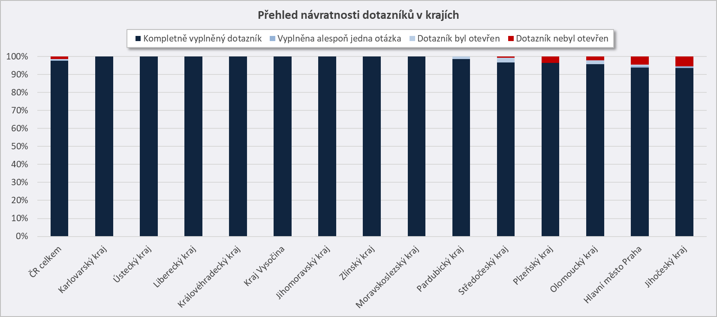
Monitoring návratnosti
Termín sběru dat: 1.10. – 07.12. 2018
Celková návratnost: 96 % / 98 % (při zohlednění škol, které nejsou do KAP zapojeny)
Databáze kontaktů: 1364 škol
„Očištěná“ databáze kontaktů: 1351 škol
Počet kompletně vyplněných dotazníků:
1290 škol

Slide 46
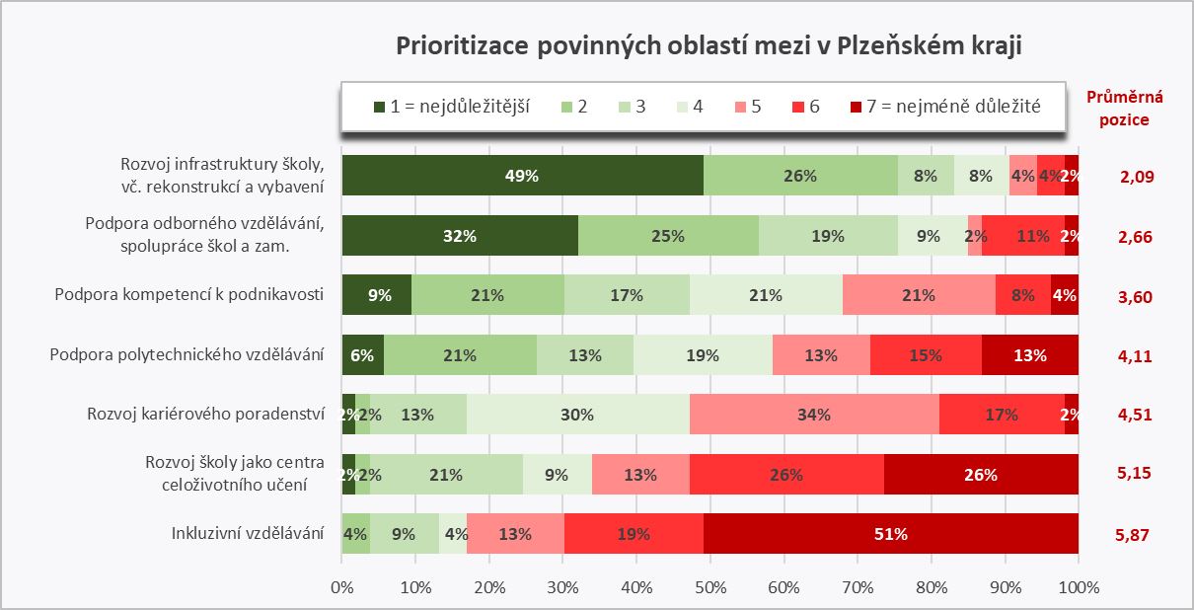
Prioritizace povinných oblastí intervencí

Slide 47
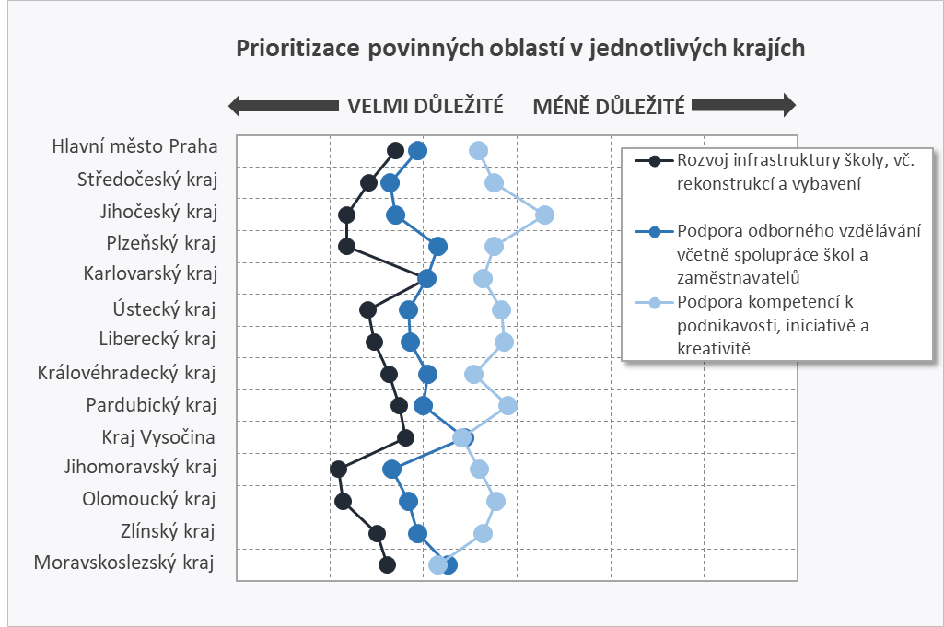
Prioritizace povinných oblastí intervence na úrovni krajů

Slide 48
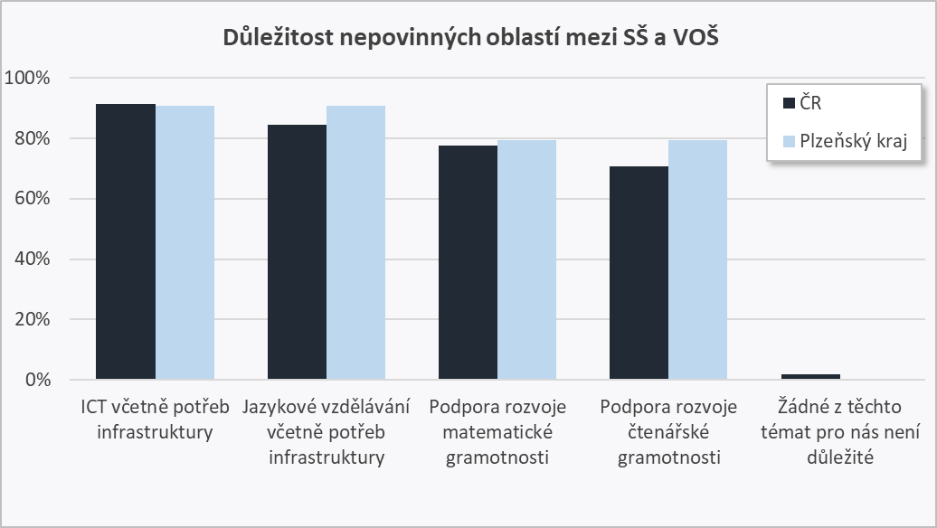
Důležitost nepovinných oblastí intervencí

Slide 49
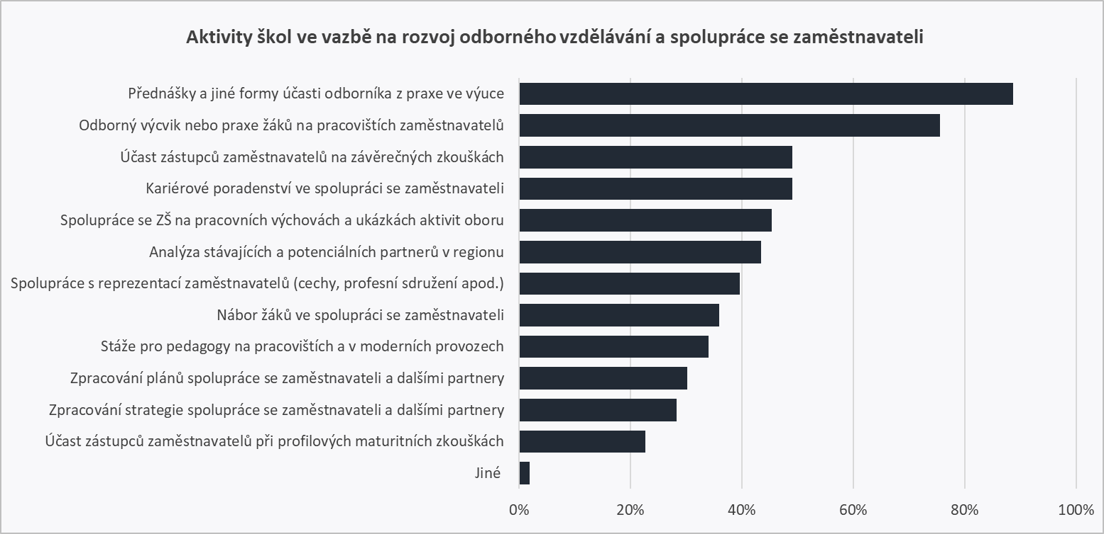
Podpora odborného vzdělávání a spolupráce se zaměstnavateli

Slide 50
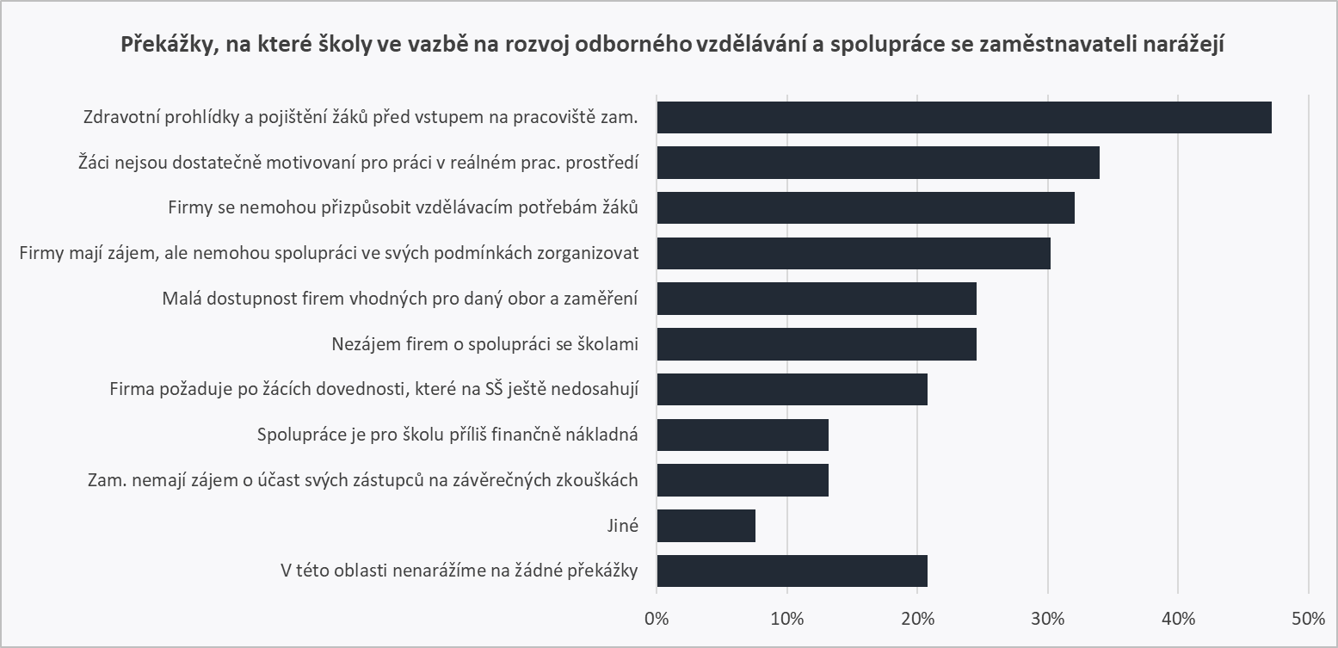
Podpora odborného vzdělávání a spolupráce se zaměstnavateli

Slide 51
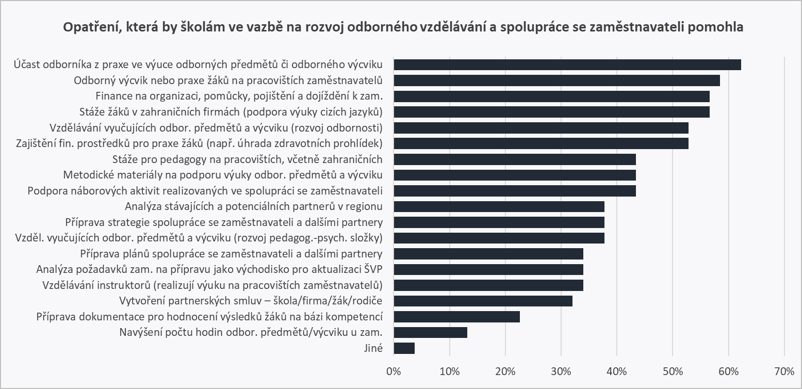
Podpora odborného vzdělávání a spolupráce se zaměstnavateli

Slide 52
Národní ústav pro vzdělávání podpora krajského akčního plánování
www.pkap.cz

Slide 53
Podpora krajského akčního plánování (P-KAP) zajišťuje metodickou a supervizní podporu při využívání akčního plánování na úrovni kraje a středních a vyšších odborných škol.

Slide 54
6. Diskuse, různé

Slide 55
Děkujeme za pozornost!

